Slide 1
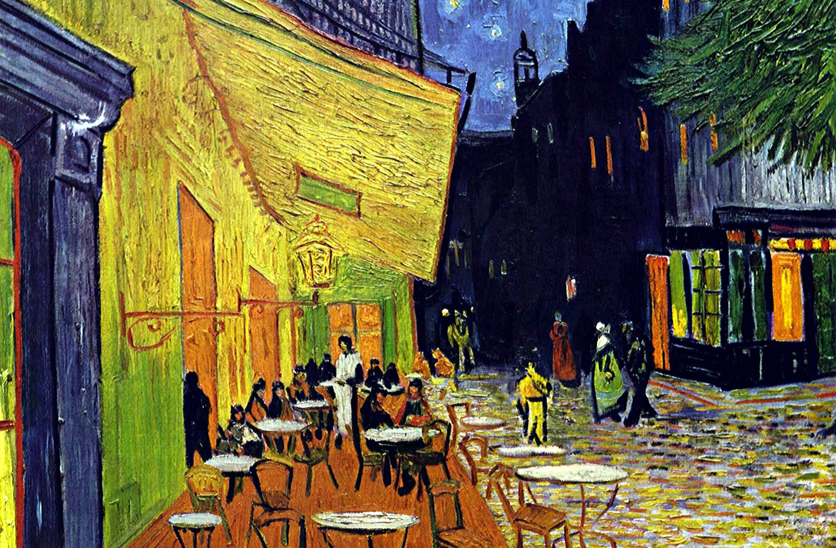
Prądy modernistyczne
Vincent van Gogh Taras kawiarni w nocy, 1888

Slide 2
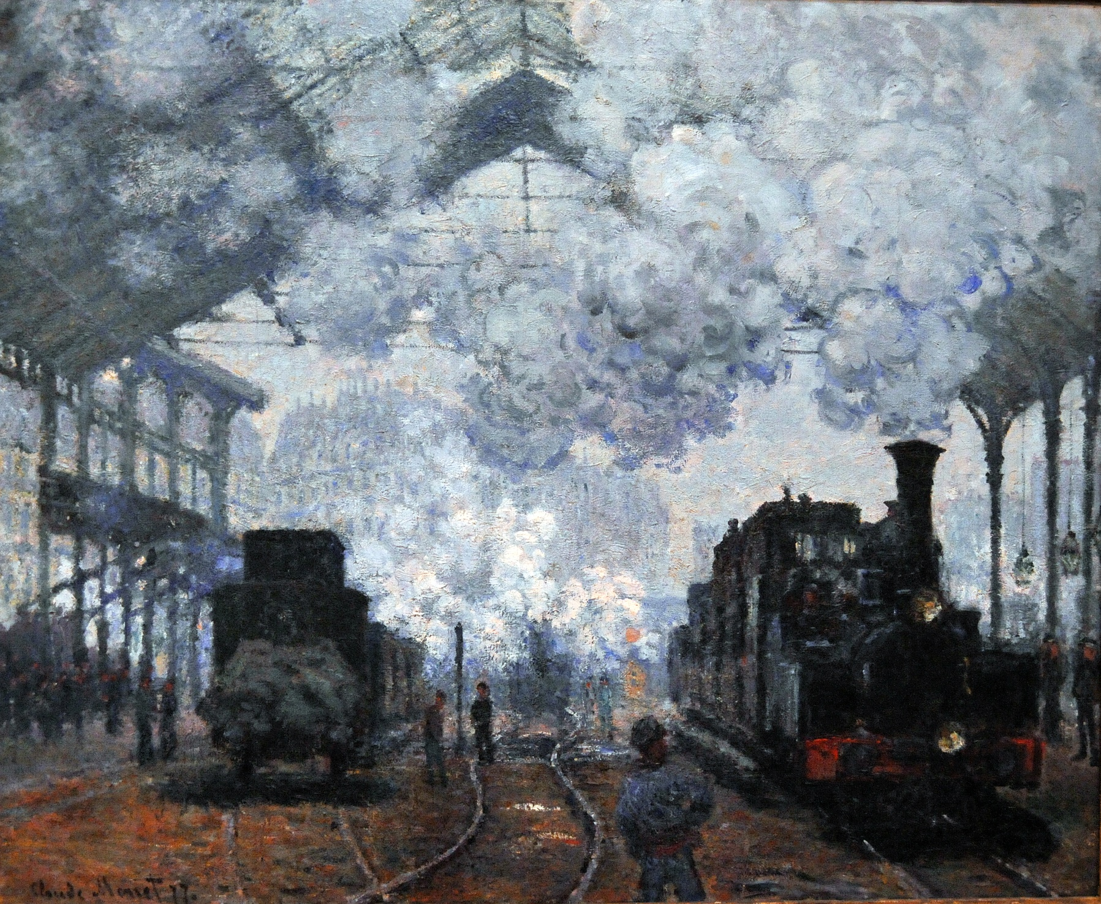
Nazwy epoki
modernizm
Młoda Polska
fin de siècle
neoromantyzm
Claude Monet Dworzec Saint Lazare. Przyjazd pociągu, 1877
Notes:
Modernizm – fr. ‘nowoczesność’; nowe koncepcje sztuki i poglądy filozoficzne; odcięcie się od tradycji, a zwłaszcza od pozytywizmu; poszukiwanie nowatorskich, oryginalnych środków wyrazu w literaturze i sztuce.
Fin de siècle – określenie poczucia schyłku cywilizacji, fr. ‘koniec wieku’.
Neoromantyzm – nawiązanie do romantyzmu: prymat uczuć, idealizm, zainteresowanie metafizyką, indywidualizm, subiektywizm, buntowniczość, odwoływanie się do przeszłości i nieoficjalnych źródeł kultury.
Młoda Polska – Artur Górski w 1898 r. zatytułował w ten sposób cykl swoich artykułów programowych w krakowskim „Życiu”.

Slide 3
Ramy czasowe
Polska
Europa szersze rozumienie terminu
1891 wydanie I tomu poezji Kazimierza Przerwy- -Tetmajera
1918 odzyskanie niepodległości
lata 60.
XIX w.
lata 60.
XX w.
Notes:
W końcu XIX w. ton kulturze europejskiej zaczęło nadawać pokolenie twórców, którzy odrzucili hasła filozofii pozytywnej głoszące, że świat jest uporządkowany i możliwy do poznania, a społeczeństwa będą wkraczały na coraz wyższe etapy rozwoju. Twierdzili oni, wbrew pozytywistom, że prawda o rzeczywistości nie jest obiektywna i każdy człowiek, będący niepowtarzalną, oryginalną jednostką, postrzega świat w odmienny sposób. W konsekwencji całkowicie zanegowali realizm jako sposób prezentacji w sztuce. Twórczość artystyczna miała ukazywać ten subiektywny punkt widzenia i uwolnić się od powinności wobec społeczeństwa i norm przez nie narzucanych. Nowe pokolenie chciało przede wszystkim wyrażać siebie, swoje rozterki i mroczne nierzadko instynkty. Skłonność do eksperymentowania spowodowała, że pojawiło się wówczas mnóstwo nowych kierunków artystycznych i prądów intelektualnych.
Całkowite zerwanie z tradycją i poszukiwanie oryginalnych środków wyrazu spowodowało, że nową epokę kulturalną nazwano modernizmem (od fr. modernisme ‘nowoczesność’). Na Zachodzie funkcjonuje również szersze rozumienie tego terminu jako całości nowatorskich prądów w kulturze od końca XIX aż do lat 60. XX w. Innym określeniem jest fin de siècle [fę de sjekl, fr. ‘koniec wieku’], które oddaje panujące wówczas poczucie schyłku. W Polsce upowszechniła się nazwa Młoda Polska, spopularyzowana przez Artura Górskiego w cyklu artykułów programowych opublikowanych pod tym tytułem w 1898 r. w krakowskim „Życiu”. Zamiennie używa się też nazwy neoromantyzm – ze względu na pewne podobieństwa epoki do romantyzmu (np. indywidualizm i zainteresowanie metafizyką). W historii sztuki zaś terminu secesja.
Umownie za początek epoki przyjmuje się lata 90. XIX w., a za koniec rok 1918, w którym zakończyła się I wojna światowa.

Slide 4
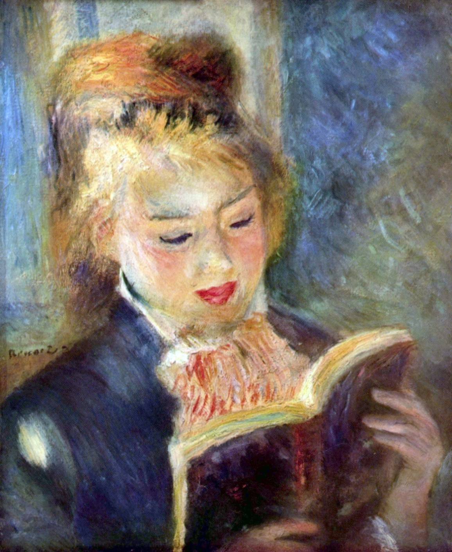
Literatura modernizmu
modne tematy: relacja artysty i społeczeństwa, metafizyka płci, „choroba wieku”, dekadentyzm
innowacyjne techniki literackie, np. monolog wewnętrzny
wielość nurtów: symbolizm, impresjonizm (synestezja), ekspresjonizm, naturalizm
wyzwolenie literatury z misyjności i zaangażowania ideowego – „sztuka dla sztuki”
Auguste Renoir Czytająca,1874–1876
Notes:
Pisarze modernistyczni negowali nie tylko wszelkie tradycyjne i konwencjonalne ograniczenia, lecz także misyjność literatury, postulując jej wyzwolenie od zaangażowania ideowego. Fascynowały ich takie tematy, jak relacja między artystą a społeczeństwem, metafizyka płci i tajemnice erotyzmu, „choroba wieku” i pesymistyczna wizja historii. Ich artystycznej działalności przyświecało hasło „sztuka dla sztuki”. Efektem poszukiwań odpowiednich środków wyrazu artystycznego było wykorzystanie w dziełach innowacyjnych technik literackich, takich jak rozbudowany monolog wewnętrzny, występujący np. w Ulissesie Jamesa Joyce’a [dżejmsa dżojsa]. W epoce tej rozwinęły się różne kierunki artystyczne, takie jak impresjonizm, ekspresjonizm, symbolizm oraz naturalizm. Jednak żaden z tych stylów literackich nie funkcjonował samodzielnie, lecz wchodził w związki z innymi prądami.
Za prekursora symbolizmu w literaturze uznaje się przede wszystkim Charlesa Baudelaire’a [szarla bodlera], do wybitnych przedstawicieli tego kierunku należą Arthur Rimbaud [artur rębo] i Paul Verlaine. Korzenie symbolizmu tkwią w idealizmie, według którego istnieją dwa światy: poznawalny zmysłowo świat materialny i nadprzyrodzony świat idei, którego elementami są wieczność, duchowość i jedność. Symboliści uważali, że człowiek nie jest w stanie opisać świata idei językiem pojęć, ale może to zrobić za pomocą literatury, ponieważ tylko ona pozwala wyrazić to, co ze swojej natury jest niewyrażalne. Posługując się symbolem, można sugerować ukryte treści. Charakterystycznymi
cechami języka symbolistów są aluzyjność, wieloznaczność, muzyczne kształtowanie wypowiedzi poprzez podkreślanie jej walorów brzmieniowych.
Impresjonizm jest szczególnie widoczny w liryce. Poezja impresjonistyczna wyróżnia się nastrojowością, występuje w niej dużo opisów, które dotyczą podmiotu lirycznego obserwującego rzeczywistość. Twórcy, np. Paul Verlaine, Kazimierz Przerwa-Tetmajer, dążyli do wywoływania doznań zmysłowo-uczuciowych u odbiorcy przez wykorzystywanie synestezji, czyli swobodnego kojarzenia różnego typu wrażeń (np. dotyczących barw, dźwięków). Bardzo wysoko cenili muzyczność utworu i za pośrednictwem melodii wiersza próbowali oddać nastrój podmiotu lirycznego. W prozie elementy impresjonistyczne przeniknęły przede wszystkim do opisów, które przynosiły subiektywną wizję świata oglądanego oczyma bohatera. Przedstawiciele tego kierunku eksponowali elementy liryczno-nastrojowe, rozluźniali kompozycję, prezentowali treści fragmentarycznie, wszystko po to, by oddać ulotne wrażenia.
Nieco mniejszą rolę w literaturze modernizmu odegrał ekspresjonizm. W przeciwieństwie do symbolizmu i impresjonizmu prąd ten rozwijał się głównie w Niemczech. Jego zasady w znacznym stopniu określił Stanisław Przybyszewski, tworzący początkowo w języku niemieckim. Według ekspresjonistycznej koncepcji dzieło powinno wyrażać wewnętrzny świat człowieka, jego emocje, namiętności i przeżycia. Ekspresja literacka nie musi podlegać żadnym konwencjom i może mieć różne ujęcia artystyczne. Przedstawiciele tego kierunku proponowali sztukę otwartą na metafizykę, czyli sięgającą absolutu. Bohaterem utworów miał być uniwersalny człowiek. Aby sugestywnie wyrazić emocje, ekspresjoniści chętnie stosowali mocne, wyraziste środki wyrazu, m.in. przerysowanie, groteskę, a także łączyli sprzeczności, np. patos i ekstazę z wulgarnością.
Naturalizm, będący rozwinięciem realizmu, największy wpływ wywarł na epikę. Jego zwolennicy dążyli do osiągnięcia możliwie jak największego obiektywizmu w przedstawianiu fabuły. Według naturalistów pisarz nie miał prawa moralizować i komentować opisywanych wydarzeń czy postępowania postaci, powinien natomiast ograniczyć fikcję na rzecz wiarygodnego przekazu np. problematyki społecznej. Twórca i teoretyk tego kierunku – Emil Zola – postulował, by literatura ukazywała autentyczny obraz rzeczywistości. Na koncepcje naturalistów duży wpływ wywarła teoria walki o byt sformułowana przez Karola Darwina. W powieściach przedstawicieli tego prądu życiem bohatera rządzą prawa natury i środowiska, jego wybory i działania są podporządkowane potrzebom biologicznym (biologizm), a fikcja literacka jest rezultatem szczegółowej obserwacji faktów. Twórczość naturalistów charakteryzują brutalność obrazowania (drastycyzm) i autentyzm językowy. W ich dziełach często pojawiają się żargon i dosadne słownictwo.

Slide 5
Poglądy filozoficzne epoki
Arthur Schopenhauer Świat jako wola i przedstawienie
przeznaczeniem człowieka jest cierpienie
człowiek to marionetka w rękach natury
należy wyzbyć się wszelkich pragnień
wolność to pogodzenie się z tym, co nieuchronne
szczęście gwarantuje ucieczka w niebyt
Notes:
W pismach Schopenhauera [szopenhałera], pochodzących z początku XIX w., moderniści odnaleźli uzasadnienie związanego z dekadentyzmem egzystencjalnego niepokoju. Pesymistyczna wizja świata niemieckiego filozofa pasowała do wieszczonego przez modernistów kryzysu cywilizacji. Według tego myśliciela główną zasadą kształtującą rzeczywistość i podtrzymującą trwanie świata jest wola, definiowana jako bezrozumne, ślepe dążenie, bez celu i bez końca. Zaspokojenie woli, utożsamiane ze szczęściem, jest jednak przez człowieka nieosiągalne. Skazany jest on zatem na wieczne cierpienie. Dodatkowe źródło udręki stanowi permanentna świadomość śmierci. Próby złagodzenia i oswojenia lęku przed nią za pomocą argumentów filozoficznych lub religijnych nie przynoszą skutku. Świat jest zły i nigdy nie będzie lepszy, ponieważ siła kierująca wszystkimi stworzeniami pozostaje niezmienna. Mimo tak pesymistycznej wizji Schopenhauer wskazuje drogę prowadzącą do wyjścia z kręgu cierpienia i uśmierzenia doznawanego przez jednostkę bólu egzystencji. Proponuje trzy metody osiągnięcia tego celu. Pierwszy sposób polega na ograniczeniu potrzeb i wyzbyciu się pożądań, którymi żywi się dręcząca ludzi wola. Drugi – pozwala zapomnieć o własnym nieszczęściu dzięki odnalezieniu w sobie litości i współczucia dla innych cierpiących ludzi. Ulgę przynieść może również kontemplacja, czyli bezinteresowne obcowanie z pięknem sztuki, ponieważ tworzący artysta i podziwiający jego dzieło odbiorca wyzwalają się spod władzy rządzącej życiem woli. W teorii Schopenhauera można odnaleźć elementy wspólne z filozofią hinduską, a zwłaszcza z buddyzmem, który zakłada, że człowiek jest w stanie uniknąć cierpienia jedynie przez osiągnięcie nirwany.

Slide 6
Poglądy filozoficzne epoki
Fryderyk Nietzsche Tako rzecze Zaratustra
kultura europejska jest zdegenerowana
życie jest najwyższą wartością
tradycyjna moralność ogranicza życie
chrześcijaństwo hamuje rozwój ludzkości
nadczłowiek – niszczy obowiązujące normy i ustanawia nowe
Notes:
Nietzsche [nicze] twierdził, że najwyższą wartością jest życie – niebezpieczne, okrutne i tragiczne, ale właśnie dzięki temu tak cenne i piękne. Uważał, że tradycyjna moralność nie ma w życiu zastosowań, gdyż toczy się ono poza dobrem i złem. Właściwe jest wyłącznie to, co sprzyja życiu. Na takim założeniu powinna opierać się nowa etyka, którą filozof nazwał moralnością panów – indywidualistów, ludzi silnych, czerpiących energię z mocy ożywiającej naturę, którzy nie chcą poświęcać się dla społeczeństwa. Na przeciwległym biegunie znajduje się moralność niewolników, propagowana przez tych, którzy chcieliby być panami, ale nie mogą nimi zostać z powodu swojej słabości. Pragną oni narzucić wszystkim takie wartości, jak miłosierdzie, pokora i litość, bo sprzyjają one słabym i zapewniają im władzę nad silnymi. Taka moralność stanowi istotę chrześcijaństwa, które Nietzsche ostro krytykował, uznając je za największą przeszkodę dla postępu ludzkiego ducha. Jego słynna konstatacja: „Bóg umarł” oznaczała, że tylko odrzuciwszy ideę Boga i wszystko, co się z nią wiąże, a więc chrześcijańską etykę i nadzieję na pośmiertną egzystencję, ludzkość osiągnie wyższy stopień rozwoju. Jego ostatecznym celem miał być nadczłowiek – istota odznaczająca się silnym charakterem, dumą i niezależnością, mądrością, wysoką kulturą i zdolnością do afirmacji życia. Na trwającą do dziś popularność teorii Nietzschego duży wpływ miała forma jego rozpraw, bliższa językowi literackiemu niż stylowi logicznego wywodu. Nie sprzyjało to jednak jednoznacznej interpretacji dzieł myśliciela. Niektóre wątki jego rozważań zostały wykorzystane przez ideologów hitleryzmu, co negatywnie wpłynęło na recepcję dorobku niemieckiego filozofa.

Slide 7
Poglądy filozoficzne epoki
Henri Bergson Ewolucja twórcza
narzędziem poznania jest intuicja
élan vital – pęd życiowy, siła kosmiczna przenikająca całą naturę
intelekt upraszcza rzeczywistość
Notes:
Francuski filozof Henri Bergson [ęri] uznał intuicję za narzędzie poznania znacznie ważniejsze od intelektu. Intelekt, będący podstawą poznania naukowego, nie jest w stanie opisać tak skomplikowanej i zmiennej rzeczywistości, jaką jest otaczający nas świat. Umysł tworzy pojęcia i kategorie, które umożliwiają dokonanie pewnych naukowych uogólnień, ale jednocześnie upraszczają, sprowadzając wszystko do wzorów i schematów. Rzeczywistość wymyka się temu opisowi.
Bergson głosił też, że główną rolę w procesie życiowym odgrywa nie rozum, ale pęd życiowy (fr. elan vital [elą wital]), będący kosmiczną siłą, przenikającą całą żywą i przekształcającą się naturę. Siła ta jest przyczyną wszelkiej aktywności organizmów żywych.
Intuicjonizm stanowił ważną inspirację twórczości Bolesława Leśmiana i Marcela Prousta.

Slide 8
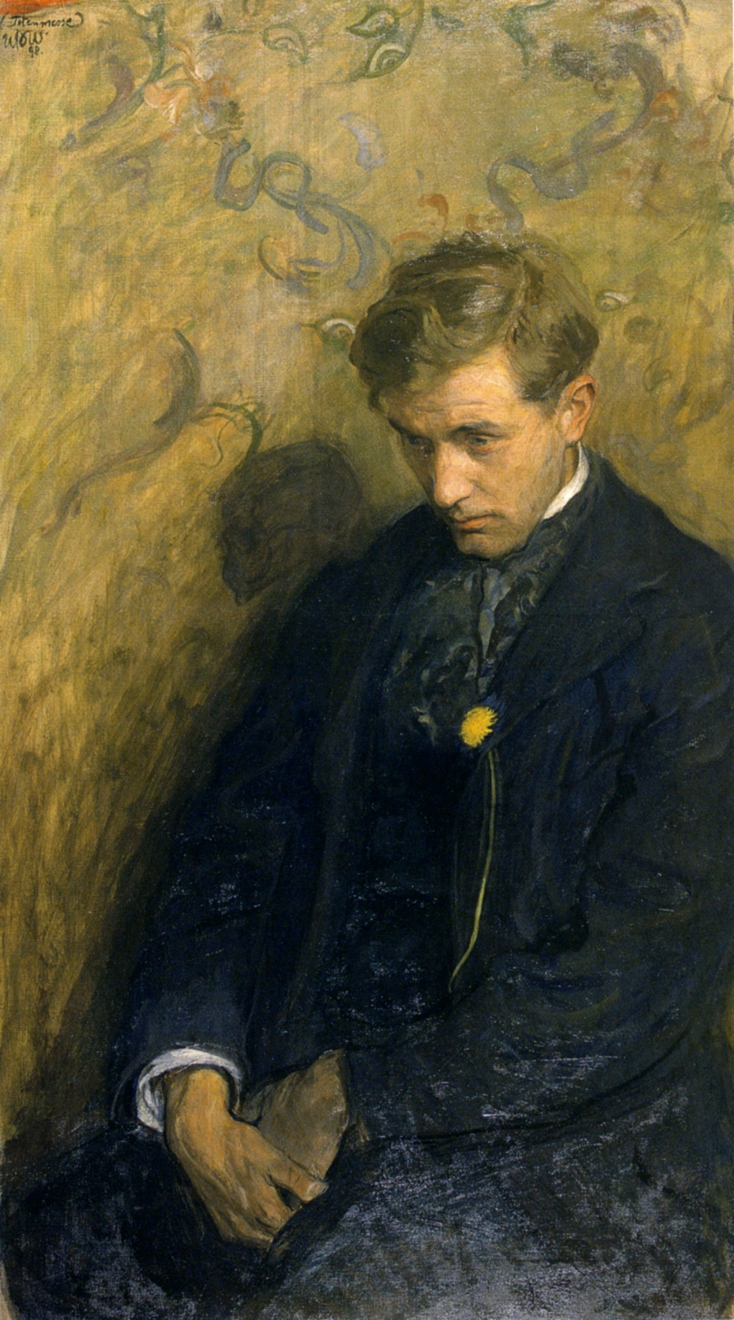
Postawy wobec życia
Dekadent
fr. décadence – ‘schyłek, upadek’
charakteryzuje go pesymizm, melancholia, zniechęcenie, niewiara w sens działania
cierpi na „chorobę końca wieku” – jest przeświadczony o kryzysie cywilizacji
ucieka od bólu istnienia w „sztuczne raje”: narkotyki, hedonizm, erotykę
uprawia kult sztuki i artysty
odcina się od społeczeństwa, którym gardzi
Wojciech Weiss Melancholik, 1898
Notes:
Jedną z charakterystycznych cech postawy modernistów był dekadentyzm. Nazwa ta pochodzi od francuskiego słowa décadence [dekadąs], oznaczającego ‘schyłek’, ‘upadek’. Została spopularyzowana przez poetę Paula Verlaine’a [pola werlena], który użył jej w słynnym wierszu z 1884 r. Niemoc, zaczynającym się od słów: „Jam Cesarstwo u schyłku wielkiego konania”. Dekadentyzm wyrażał powszechne wówczas poczucie kryzysu cywilizacji i kultury. Przejawiał się w skrajnym pesymizmie, apatii i bierności. Objawem tej „choroby końca wieku” w przypadku wielu modernistów były również ucieczki w „sztuczne raje”, czyli uśmierzanie bólu istnienia przez środki odurzające, alkohol i perwersyjną erotykę. Dekadentów pociągało wszystko to, co było przerafinowane, świadczyło o przesycie i znużeniu. Odrazą napawała ich mieszczańska egzystencja, lecz własne życie też uważali za jałowe i bezcelowe.

Slide 9
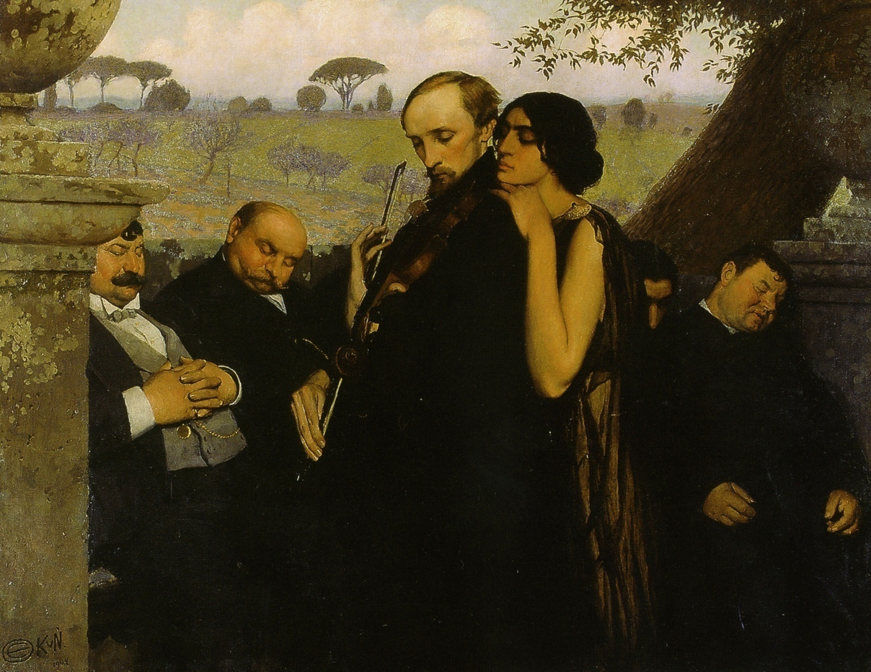
Postawy wobec życia
Filister
mieszczanin
pozbawiony wyższych aspiracji
skupiony na gromadzeniu dóbr materialnych
niewrażliwy na piękno
charakteryzuje go schematyczne, ograniczone myślenie
Edward Okuń Filistrzy, 1904

Slide 10
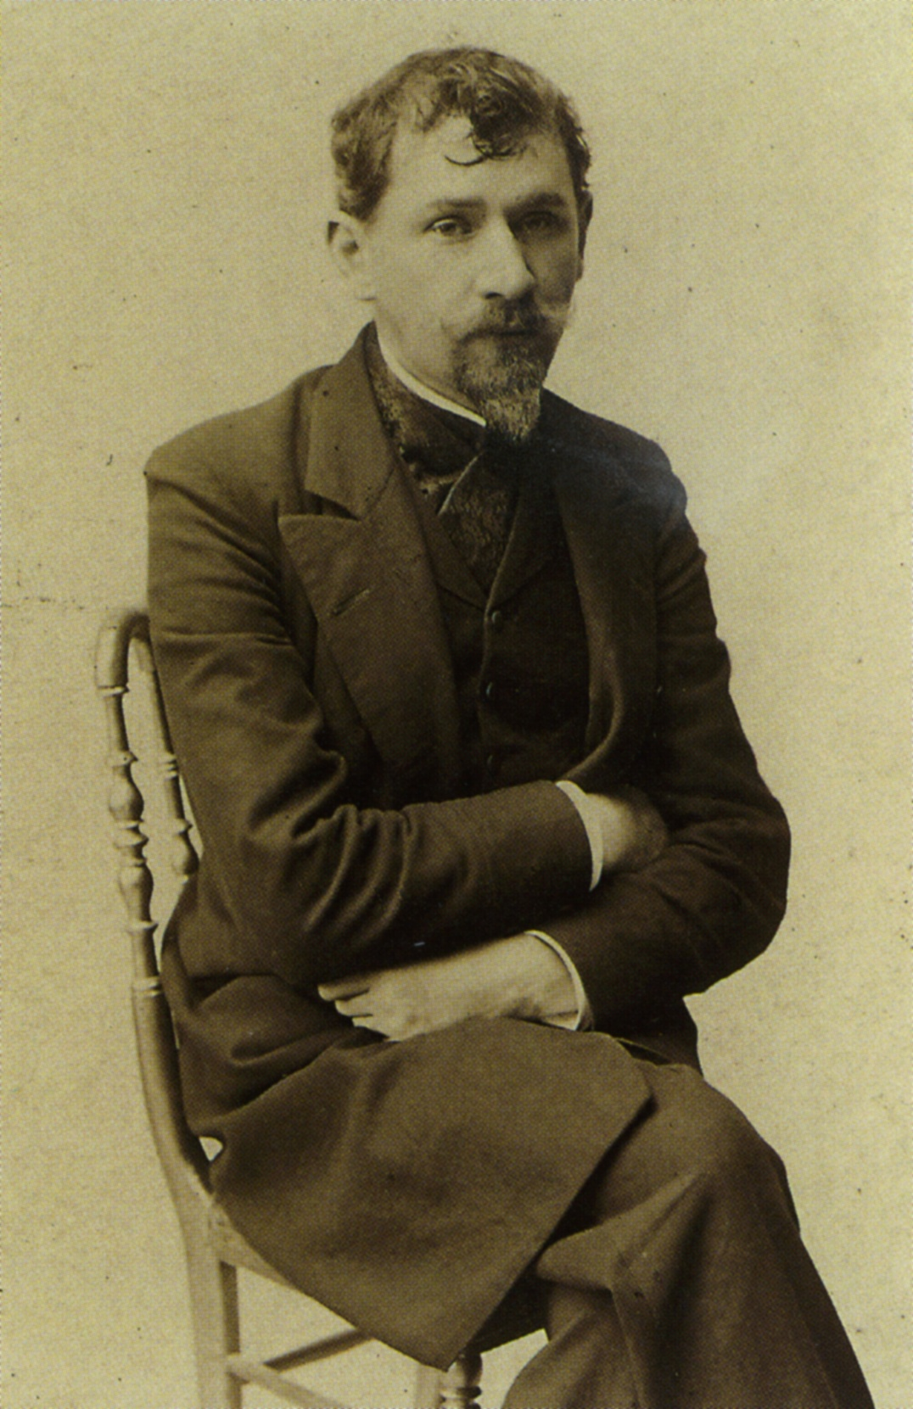
Sztuka dla sztuki
Stanisław Przybyszewski Confiteor
„Sztuka nie ma żadnego celu, jest celem sama w sobie, jest absolutem, bo jest odbiciem absolutu – duszy”.
„Artysta nie jest sługą ani żadnym kierownikiem, nie należy do narodu ani do świata; nie służy żadnej idei ani żadnemu społeczeństwu”.

Slide 11
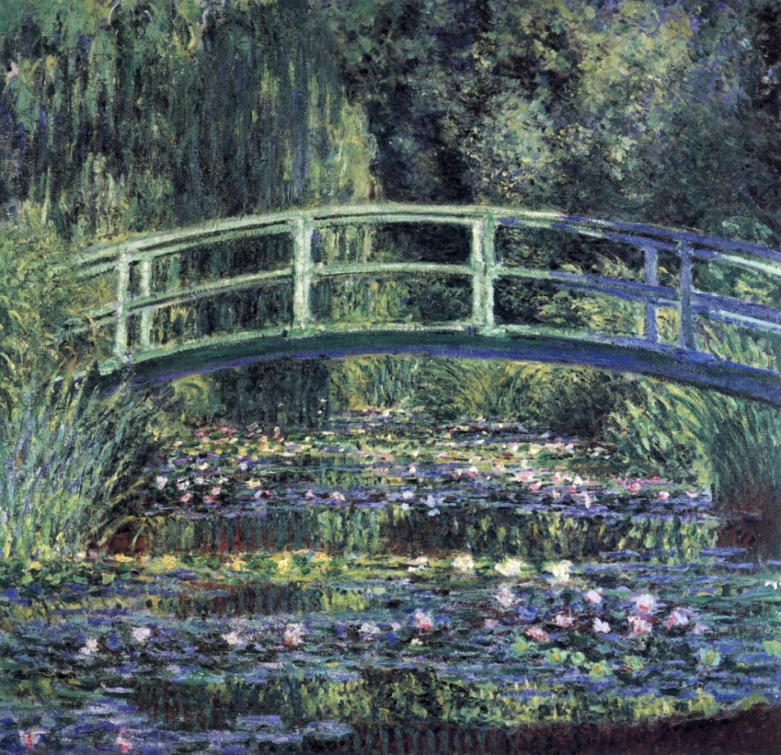
Kierunki modernistyczne Impresjonizm
W malarstwie
utrwalanie ulotnych wrażeń
pastelowe, świetliste kolory
zacieranie konturów, farby nakładane krótkimi uderzeniami pędzla
ukazywanie świata postrzeganego subiektywnie przez malarza w danej chwili
tworzenie w plenerze
W literaturze
przede wszystkim w liryce
opisywanie wrażeń i doznań podmiotu lirycznego
rezygnacja z realistycznego przedstawiania rzeczywistości na rzecz nastrojowości
synestezja – kojarzenie różnego typu wrażeń
muzyczność utworów
rozluźnienie kompozycji, fragmentaryczność
Claude Monet Lilie wodne, 1899

Slide 12
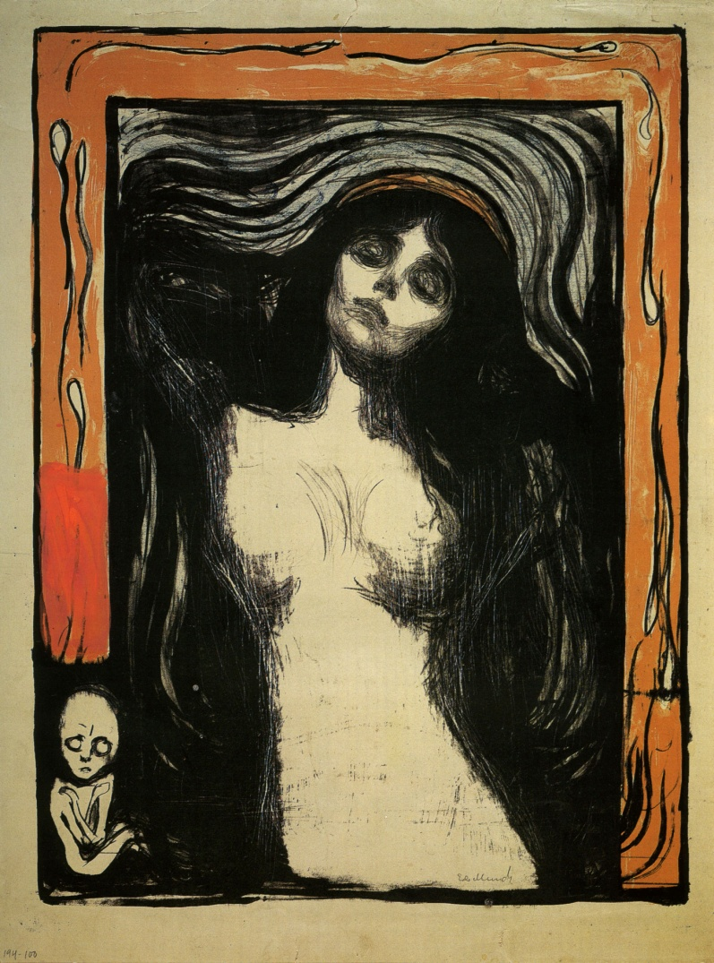
Kierunki modernistyczne Ekspresjonizm
W malarstwie
kontrasty barw
deformacja i przerysowanie, antyestetyzm
sztuka nie służy przedstawieniu rzeczywistości
silne oddziaływanie na emocje odbiorcy
ostre kontury
egzaltacja
W literaturze
dzieło wyraża wewnętrzny świat człowieka, jego emocje, namiętności i przeżycia
uniwersalny bohater
mocne, wyraziste środki wyrazu
przerysowanie
groteska
łączenie sprzeczności, np. patosu z wulgarnością
Edvard Munch Madonna, ok. 1895

Slide 13
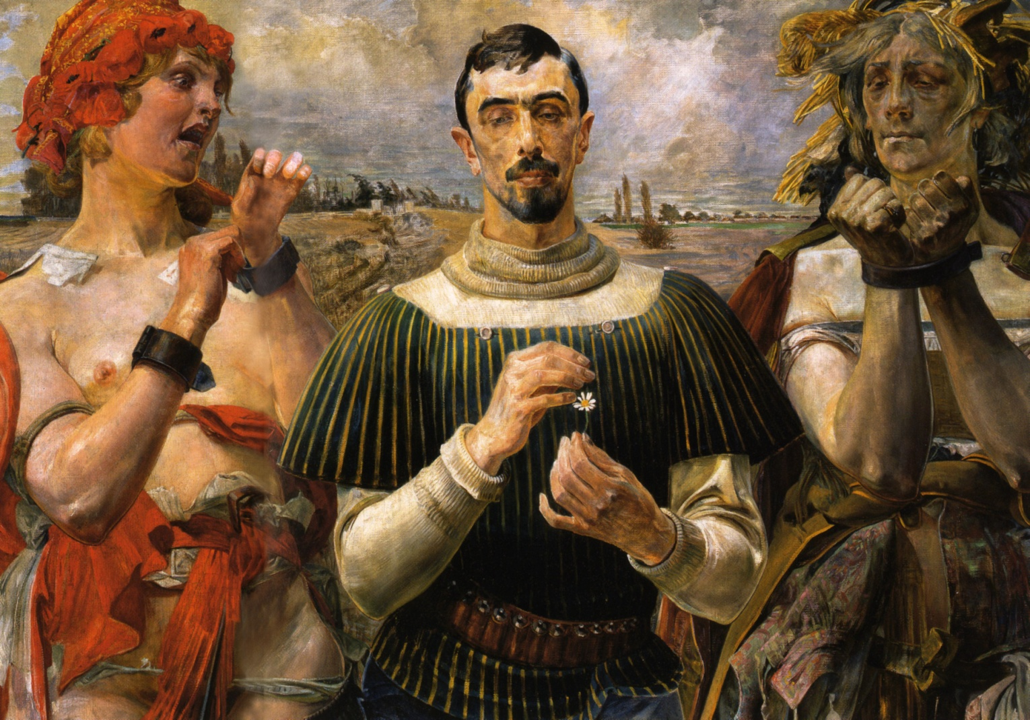
Kierunki modernistyczne Symbolizm
W malarstwie
celem wyrażenie życia duchowego człowieka, tego, czego nie da się wyrazić dosłownie
zastosowanie symbolu pozostawiającego interpretację dzieła odbiorcy
korzystanie z różnych technik plastycznych
W literaturze
wyrażenie niewyrażalnego za pomocą symbolu
sugerowanie ukrytych treści
aluzyjność, wieloznaczność
muzyczne ukształtowanie wypowiedzi
wprowadzenie swobodnej formy wiersza wolnego
rozluźnienie kompozycji
Jacek Malczewski Hamlet polski, 1903

Slide 14
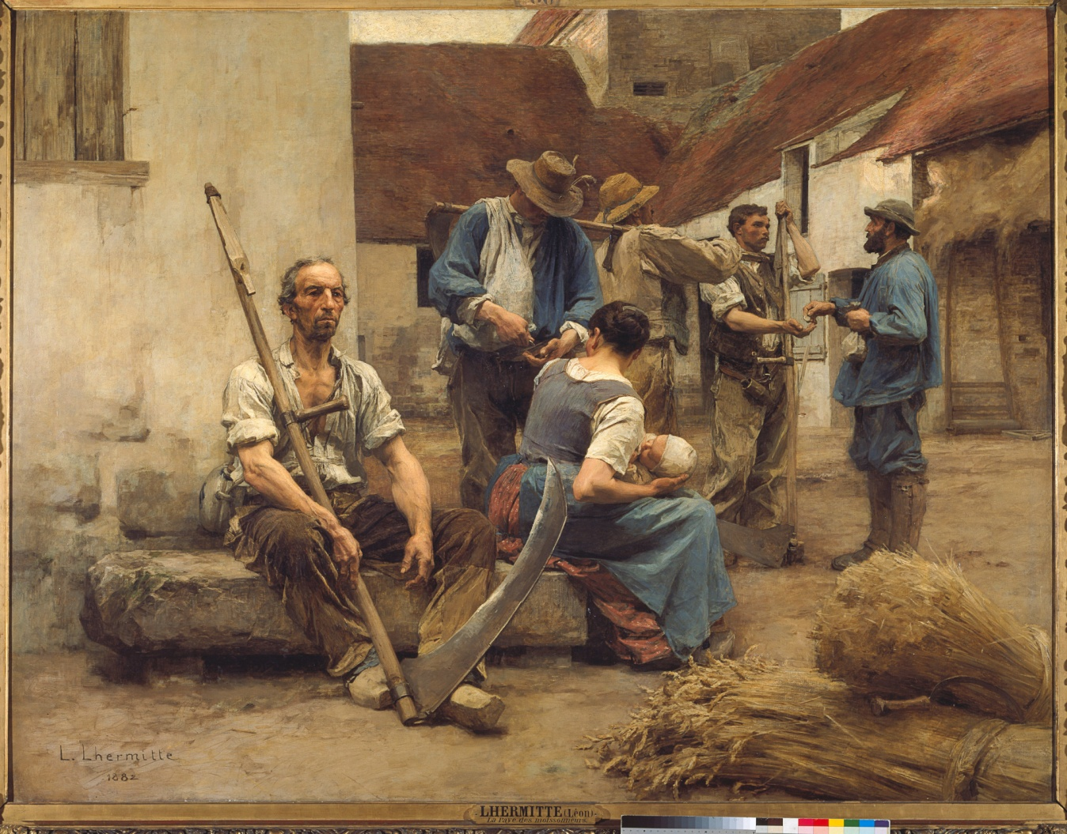
Kierunki modernistyczne Naturalizm
W malarstwie
fotograficzne odwzorowanie natury i potocznej rzeczywistości
dokumentaryzm
obrazowanie ciemnych stron życia, ludzkiej biedy, marginesu społecznego
W literaturze
głównie w epice
maksymalny obiektywizm w przedstawianiu fabuły
ograniczenie fikcji na rzecz wiarygodnego przekazu
przeniesienie teorii walki o byt Darwina na grunt powieści
podporządkowanie prawom biologii
brutalność obrazowania
autentyzm językowy – żargon, dosadne słownictwo
Leon Lhermitte Zapłata żniwiarzy, 1882

Slide 15
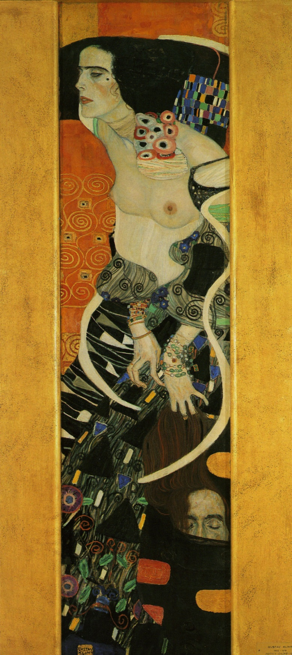
Kierunki modernistyczne Secesja
chęć stworzenia nowego jednolitego stylu (stąd nazwa art nouveau) w różnych dziedzinach sztuki: malarstwie, rzeźbie, architekturze, sztuce użytkowej
płynność, falistość linii
bogata ornamentyka abstrakcyjna lub roślinna
źródłem inspiracji sztuka orientalna
swobodne układy kompozycyjne
subtelna, pastelowa kolorystyka
asymetria
Gustav Klimt Salome, 1909

